Slide 1
DM65 / DM66 Relazione Collegio
Collegio Docenti 11/03/2025

Slide 2
Iniziative
Il presente documento descrive lo stato dell’arte dell’avanzamento delle due iniziative di formazione in ambito digitale/STEAM:
DM65 - Formazione STEAM Studenti
DM66 - Formazione del personale scolastico per la transizione digitale

Slide 3
DM65 - Formazione STEAM Studenti

Slide 4
Classi STEAM
E’ stata individuata una classe STEAM composta da 25 studenti afferente ai diversi poli:
POLO DELL’ OSPITALITA’ + POLO PER GLI STUDI ECONOMICI E SOCIALI
POLO IDA + LICEO GASTEL IDA
OLMO DI CORNAREDO
GASTEL
Per la composizione delle classi STEAM e la pianificazione di dettaglio del programma di formazione si faccia riferimento alla Circolare n. 204 – 27 gennaio 2025

Slide 5
Programma
Nella tabella seguente si riporta il programma in esecuzione con conclusione al 15 Maggio 2025:
Mese | Laboratorio | Note
Febbraio | Esplorando l'Intelligenza Artificiale Introduzione alla Programmazione in Python* | * SOLO Classe STEAM - GASTEL
Marzo | Realtà virtuale ed aumentata
Aprile / Maggio | Etica Digitale*¹ Design e stampa 3D*² | *¹ Classi STEAM di tutti i poli a meno della Classe STEAM - GASTEL *² SOLO Classe STEAM - GASTEL

Slide 6
Stato dell’arte
In tabella di seguito lo stato di avanzamento della formazione attualmente in linea con il piano:
Stato | POLO DELL’ OSPITALITA’ + POLO PER GLI STUDI ECONOMICI E SOCIALI | POLO IDA + LICEO GASTEL IDA | OLMO DI CORNAREDO | GASTEL
Concluso | Esplorando l'Intelligenza Artificiale | Esplorando l'Intelligenza Artificiale | Esplorando l'Intelligenza Artificiale | Esplorando l'Intelligenza Artificiale Introduzione alla Programmazione in Python
In Corso | Realtà virtuale ed aumentata | Realtà virtuale ed aumentata | Realtà virtuale ed aumentata | Realtà virtuale ed aumentata
Da Avviare | Etica Digitale | Etica Digitale | Etica Digitale | Design e stampa 3D

Slide 7
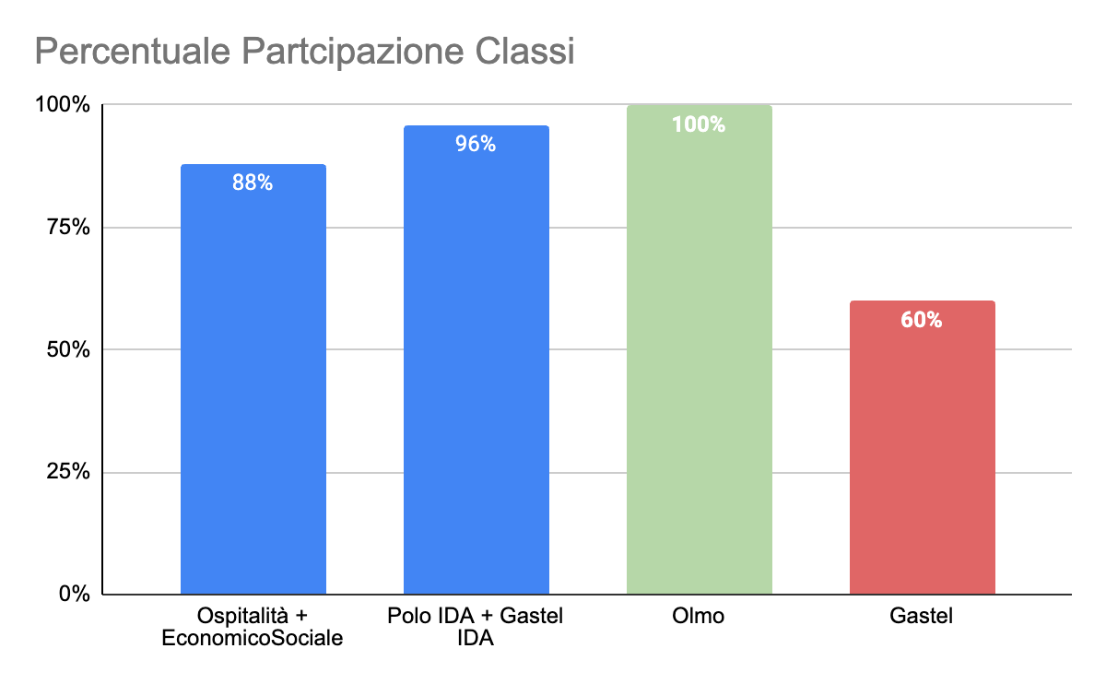
Partecipazione
La tabella seguente mostra la partecipazione media degli studenti in rapporto alla composizione della classe STEAM.
In generale si riscontra una buona partecipazione per i diversi poli a meno del Gastel diurno per il quale la partecipazione è stata del 60%. Scorrendo le graduatorie di merito sono stati individuati gli studenti che hanno diritto a subentrare ai non partecipanti.
Classe STEAM | Studenti Classe | Partecipazione | Percentuale partecipazone
Ospitalità + EconomicoSociale | 25 | 22 | 88%
Polo IDA + Gastel IDA | 25 | 24 | 96%
Olmo | 25 | 25 | 100%
Gastel | 25 | 15 | 60%

Slide 8
DM66 - Formazione del personale scolastico per la transizione digitale

Slide 9
Punti di attenzione
Informazioni Dirigente Scolastico.
Per informazioni sul programma di formazione ad oggi garantito si faccia riferimento alla Circolare n. 82 – 13 novembre 2024.
Rispetto al programma iniziale diversi momenti di formazione sono stati soppressi a causa di:
Scarsa adesione → si segnala la completa assenza di adesione da parte dei docenti dell’Olmo e l’esigua adesione da parte dei docenti del polo IDA
Indisponibilità formatori
La scuola si sta muovendo per riuscire ad attivare anche i momenti di formazione residui relativi agli altri ambiti previsti da progettazione iniziale (Arte digitale e produzione multimediale, AI, VR e Coding, Tecnologie e metodologie per l'inclusione).
All’avvio di ogni momento di formazione viene pubblicata una circolare con:
pianificazione di dettaglio degli incontri
indicazioni per l’iscrizione su scuola futura (da effettuare ad opera dei docenti partecipanti)
partecipanti candidati (docenti che hanno dato pre-adesione)
Qualunque docente può partecipare ai momenti di formazione proposta (anche se non fornita disponibilità in pre-adesione) inviando apposita email a salvatore.mignogna@iisfrisi.it e procedendo all’iscrizione sulla piattaforma scuola futura.

Slide 10
Programma 1 / 2
Nella tabella seguente si riporta il programma in esecuzione con conclusione al 30 Settembre 2025:
Mese (Previsione) | Laboratorio / Corso ONLINE | Stato | Edizioni
Marzo / Settembre | Strumenti e metodologie innovative di verifica e valutazione (ONLINE) | IN PROGRAMMA | 2
Gennaio | Google workspace for education dalla – gli strumenti di base | CONCLUSO | 1
Febbraio | Google workspace for education – strumenti workspace e progettazione dell’uda | CONCLUSO | 1
Marzo | Utilizzo efficace delle smartboard nella didattica: strategie e applicazioni pratiche | IN PROGRAMMA | 2
Aprile | Utilizzo del chromebook per l’apprendimento innovativo | IN PROGRAMMA | 1
Maggio | L’uso delle tecnologie per una didattica inclusiva (BES / DSA) - Edizione 1 | IN PROGRAMMA | 1
Settembre | Google Workspace for Education: gli strumenti di ufficio e la collaborazione (ONLINE - ATA) | IN PROGRAMMA | 1
Settembre | Digitalizzazione della segreteria (contrattualistica e processi) (ONLINE - ATA) | IN PROGRAMMA | 1

Slide 11
Programma 2 / 2
Si sta lavorando con i formatori per riuscire a coprire anche i laboratori incentrati su Stampa 3D e realtà virtuale.
Mese (Previsione) | Laboratorio / Corso ONLINE | Stato
Marzo / Settembre | Produzione Grafica con Plotter e Suite Adobe | IN PROGRAMMA
Marzo / Settembre | Produzione Grafica con Tavolette grafiche e Suite Adobe | IN PROGRAMMA
Marzo / Settembre | Utilizzo etico e responsabile dell'AI e delle tecnologie informatiche nella didattica (ONLINE) | IN PROGRAMMA
Marzo / Settembre | I tool di AI generativa e l'impiego nelle attività didattiche | IN PROGRAMMA
Marzo / Settembre | L’uso delle tecnologie per una didattica inclusiva (BES / DSA) - Edizione 2 | IN PROGRAMMA
Marzo / Settembre | Tecnologie Inclusive in Educazione: Utilizzo Efficace degli Strumenti Digitali per Supportare Tutti gli Studenti (ONLINE) | IN PROGRAMMA
Marzo / Settembre | Metodologie didattiche innovative e STEAM (ONLINE) | IN PROGRAMMA

Slide 12
Adesione nuovi laboratori in programmazione
Clicca per accedere al modulo per la raccolta delle adesioni
Adesioni

Slide 13
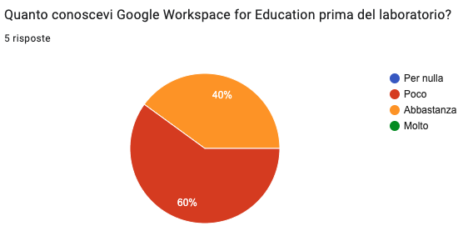
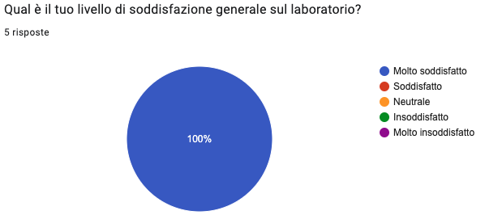
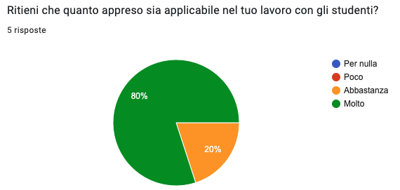
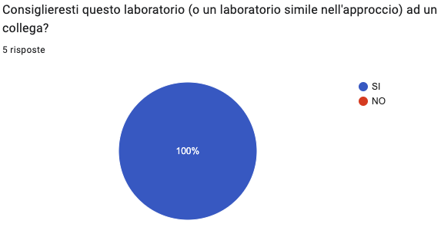
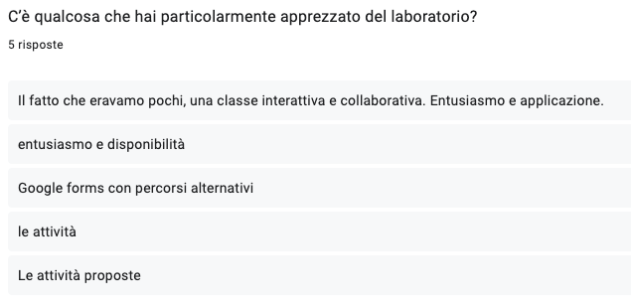
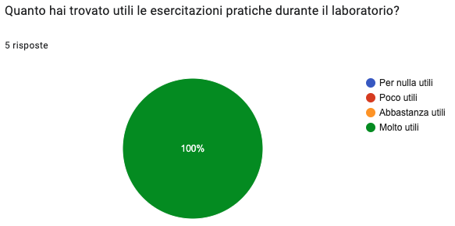
Feedback Laboratorio Workspace di base

